Slide 1
커뮤니티 심리지수로 종목발굴
“ 소문에 사서 뉴스에 팔아라 “
디지털융합금융학과 2기 5조 (백승준 교수님 지도)
권형우, 박준하, 이성준, 장성섭
Notes:
인터넷 커뮤니티 감정분석을 통한
개인 심리지수의 개발입니다

Slide 2
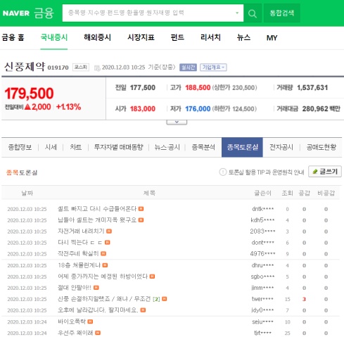
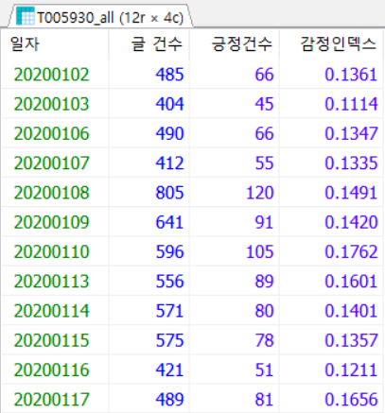
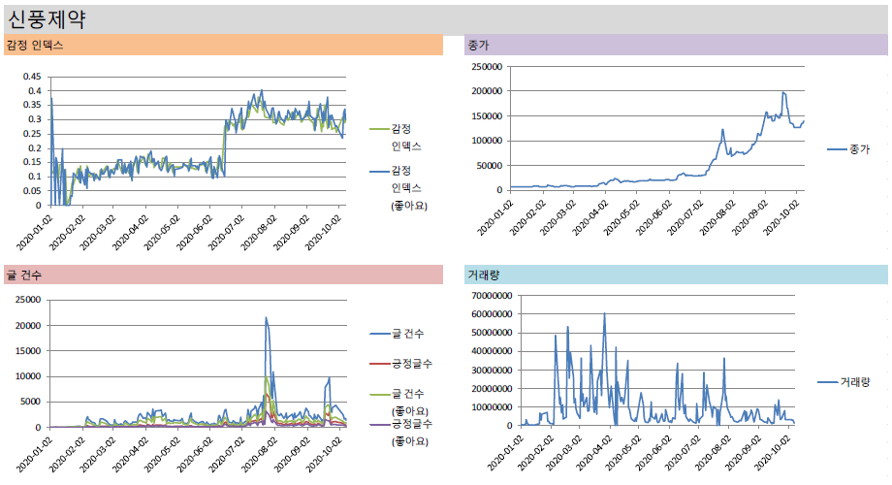
개요
주식 종목 게시판 데이터 속의 개인 심리를 분석하여
감정인덱스를 생성하고 종목발굴에 활용
“ 소문에 사서 뉴스에 팔아라 “
커뮤니티 심리지수로 종목발굴

Slide 3
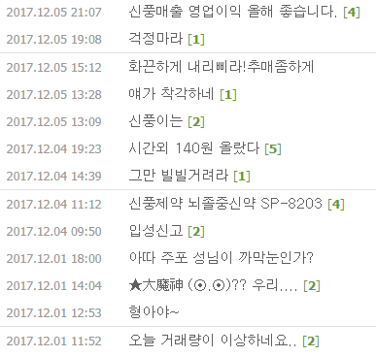

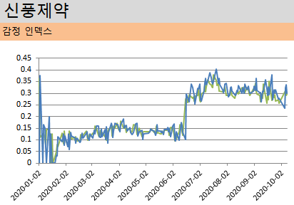
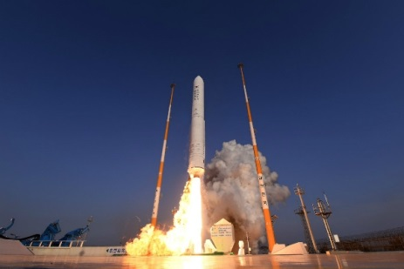

개요
“ 진흙속에서 진주를 찾다 ”
feat. 자연어처리
커뮤니티 심리지수로 종목발굴

Slide 4
#배경
#구현
#활용

Slide 5
#배경
1. 금융시장 환경변화
2. 개인 심리지수
3. 개발 방법 및 목적

Slide 6
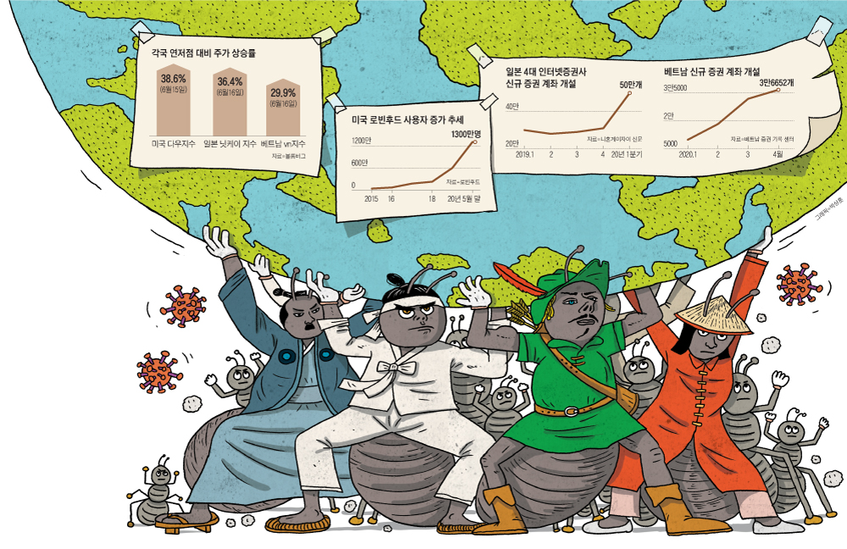
코로나 19 이후 주식시장 변화
“전세계 주식시장에서 20~30대 개인투자자들이 대거 유입되어
기술주를 중심으로 투자하면서 시장을 주도”
닌자개미
로빈후드
동학개미
인민개미
1.금융시장 환경변화 #배경
Notes:
올해, 코로나는 많은 변화를 가져왔습니다
주식시장도 크게 변했는데요
과거에는 개인이 외인, 기관을 단순히 추종했다면
코로나 이후에는
동학개미, 로빈후드로 불리며
오히려 시장을 개인이 주도하는 역전현상이 일어났습니다
기술주를 중심으로 스스로 분석하고
인터넷을 통해 의견을 공유하기 시작했습니다
그에 따라서 개인의 동향을 예측하고 대응하는 것이
중요해졌는데요
과거의 분석은 가치나 기관 외인의 수급분석 위주로
진행되었기 때문에
개인의 동향에 대한 지표는 후행적인 지표인
개인신용잔고 정도 밖에 잘 활용되지 못하는 실정입니다

Slide 7
개인투자확대
“코로나 19로 인해 주식시장 개인 참여 속도가 빨라졌지만
주식 시장 개인 비중은 지속적으로 확대 예상”
초저금리
(기존 투자 기대수익률↓)
+
코로나 19 주가급락
(주식시장 기대수익률↑)
+
온라인 정보공유
개인투자확대
국내 주식시장 연초 대비 고객 수 및 거래량 모두 2배 이상 증가
1.금융시장 환경변화 #배경
Notes:
# 코로나 언택트 시대
컨택트 소수가 아닌 >>> 스마트 머니가 소문을 움직였다면
언택트 다수가 소문을 주도하는 시대가 된다.
>>> 파도에 주동자가 있는가? 파도는 흐름일뿐 어느 물분자가 주도하지 않는다.
>>> 세력도 이와 같다. 큰형님 주동자가 있는 경우도 있지만 파도와 같이 흐름으로 나타나는 것일뿐인 경우도 있다
# 소문에 사서 뉴스에 판다
매수는 소문인덱스 갑자기 올라갔을때
매도는 뉴스인덱스 (뉴스개수. 평균 일주일치 갯수가 하루에 나온날 또는 한달치 갯수가 일주일새 나온날) 많이 나온 당일
또는 매수 시점의 목표가
# 또는 소문인덱스가 갑자기 꺾였을때도 매도 시점

Slide 8
스마트 개미
“저가 주식 혹은 급등 주식 추종 매매가 아닌
정보력∙유동성을 기반으로 주식 시장을 선도하는 스마트 개미로 진화”
개인투자자
스마트
개미
□ 외인∙기관 추종 매매
□ 정보취득능력부족
※ 매수 주체로서의 의미가
없음. 역지표 (인간 지표)
□ 기술주 ∙ 실적개선주
중심의 자료 수집 및 분석
□ SNS∙커뮤니티 공유
※ 차기 주도주를 직접 찾는
적극적인 매수 주체로 변화
“주식 시장에서 개인의 동향을 예측하고 대응하는 것이 중요할 것으로 예측”
2.개인 심리지수 #배경

Slide 9
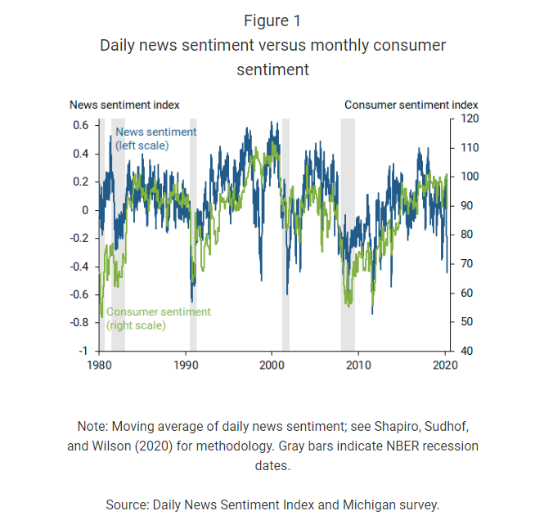
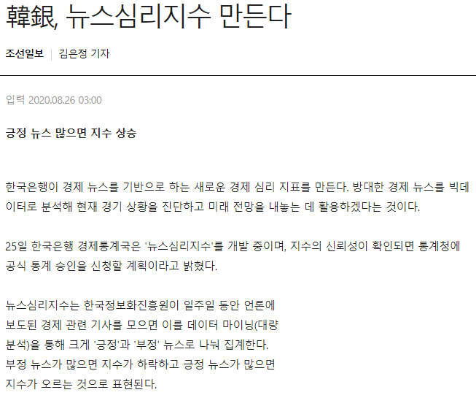
뉴스 심리지수
“미국 연방준비은행 뉴스심리지수 개발”
- 소비자심리지수와 높은 상관관계 -
“한국은행 뉴스심리지수 개발중”
- 2020.8.26 -
2.개인 심리지수 #배경
Notes:
그래서 저희 조에서 어떤 것을 할 것이냐면
먼저, 뉴스 하나를 보여드리겠습니다
한국은행에서 뉴스를 분석한 심리지수를
만든다는 기사인데요
미국 샌프란시스코 연방준비은행이 개발한
뉴스심리지수를 본뜬 것이라고 합니다
미국의 뉴스심리지수와 소비자심리지수를
비교한 표인데요
상당한 상관관계를 가지는 것을 볼 수 있습니다

Slide 10
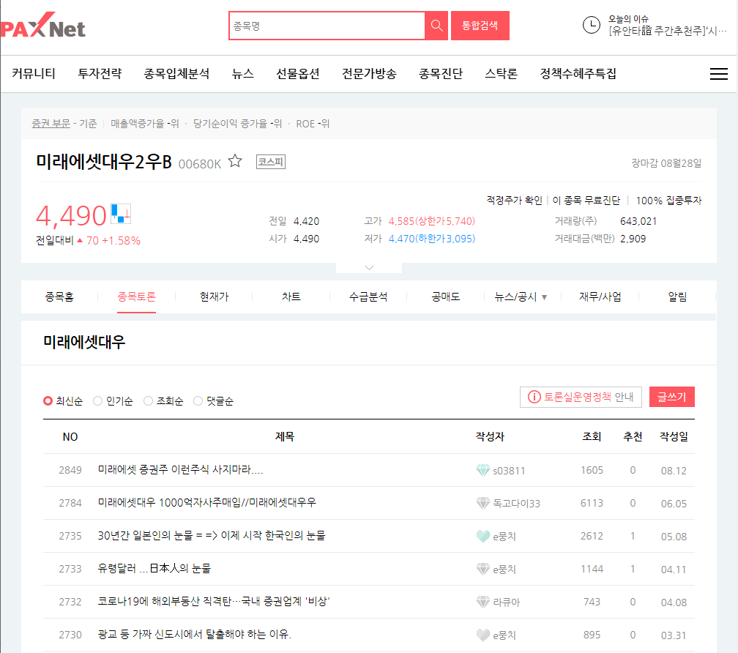
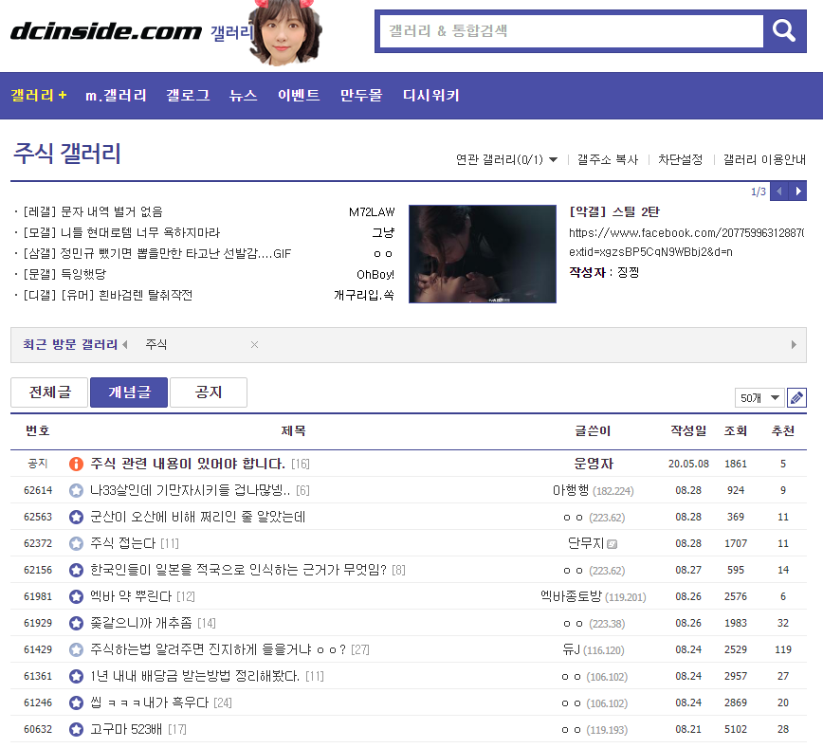
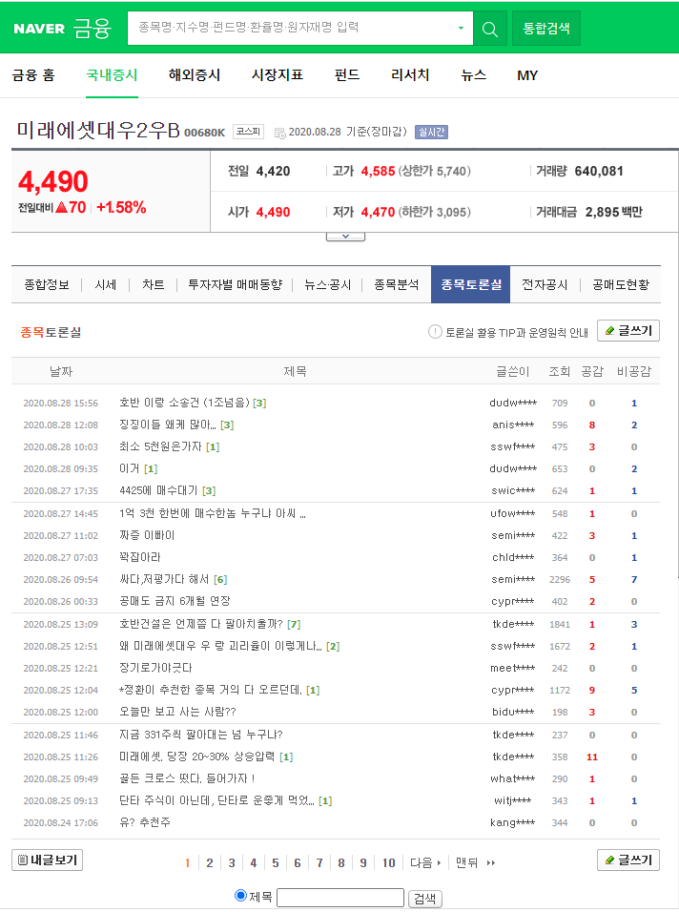
커뮤니티 심리지수
“디지털금융학과 2기 5조, 주식 시장의 개인 심리를 파악할 수 있는 커뮤니티 심리지수를 만들다”
주식 커뮤니티 속에 숨어있는 개인 심리 분석
2.개인 심리지수 #배경
Notes:
여기 개인들이 자유롭게 주식에 관한 얘기를 주고받는
많은 커뮤니티들이 있습니다
바다처럼 광대하고 대부분은 영양가가 없는
글 들이라 무시됩니다 99%는 쓸모가 없습니다
하지만 자동화된 스크래핑 기술과 감정분석으로
그 속에 녹아있는 개인들의 심리를 파악할 수 있다면
바닷물에서 소금을 만들어 내듯이
가치를 만들어 낼 수 있지 않을까요

Slide 11
커뮤니티 심리지수 개발 및 진행
네이버 종목토론실 게시글을 분석하여 일 단위 투자심리지표(감정인덱스) 생성
자연어 분석 Classification
일별 감정인덱스
생성
주가 상관관계 분석
주가 예측모델 생성
데이터 수집
종목별 글 수집
- 삼성전자, 신풍제약 등
수집기간
- 2020.01.01 ~ 10.09
수집 데이터 DB 저장
- MariaDB
자연어처리 BERT 모델 적용
- 2020.1학기 프로젝트 정확도 89%
전이학습
- 네이버 영화평 1차 학습
- 주식시장에 적합한 추가 학습
- 종목에 부합하는 추가 학습
Classification 및 DB 저장
일별 감정인덱스 생성
- 개인 감성 지수
- 일별 글 개수
- 게시판 데이터 노이즈 제거
주가 상관관계 분석
- 주가, 거래량 데이터 수집
- 상관관계 분석
- 그래프 분석
LSTM 주가 예측 모델 생성
- 전일의 시장정보 및 감정
인덱스로 익일 주가 예측
- 감정인덱스를 Input 에 추가시
예측률 개선정도 비교
3. 개발 방법 및 목적 #배경
Notes:
그래서 이 프로젝트를 통해서
인터넷 커뮤니티를 감정분석하여
개인들의 매일매일의 투자심리를
나타내는 지표를 만드려고 합니다
그렇게 만들어진 지표를 다음날의 주가와
상관관계 분석까지 해보려고 하고요
선행관계가 나타나면 대박이고
후행관계가 발견되더라도
갭 차이가 벌어지면 매수/매도 신호로 활용할 수 있습니다
상관관계 분석에 1차 실패 하더라도
다음날의 개인 수급 및 개인주도주의 주가예측에
유용한 지표로 고객 제공이 가능할 것입니다

Slide 12
커뮤니티 심리지수 생성 목적
“커뮤니티 심리지수를 투자 (종목발굴) 및 고객 서비스에 활용”
감정
인덱스
생성
개발 부서
지속적인 성능개선
개인들의 주식 심리 분석에 특화된 언어 모델 생성
활용
트레이딩 부서
투자활용 (종목발굴)
서비스 / 데이터 / 오픈API
고객 서비스
[가설] “개인심리 개선 (소문) ▶ 폭발적 거래량 증가 ▶ 주가 상승” 의 선순환
매수 시그널
3. 개발 방법 및 목적 #배경
Notes:
이 첫번째 과제는 기본적으로 스크래핑된 커뮤니티 데이터로
감정분석, 상관관계를 수행하기 때문에
데이터 입수와 기술적 구현상에서
장애물이 상당히 적은 편이며
그만큼 프로젝트의 최종 구현성공 가능성도
높은 편입니다
10년 전만 해도 주식 종목 코드를 많이 외우는게
브로커의 굉장한 덕목이자
재능으로 취급 받았다
마이데이터 : 데이터, API 를 팔 수 있음. 사업자 허가
인덱스로 지표 매매하는 개인들이 늘어남
좋은 인덱스를 API 형태로 판매하는 사업도 유망함.
(ex. FinanceData.kr : 파이썬 라이브러리도 금융데이터 제공)

Slide 13
#구현
4. 데이터 수집
5. BERT 전이학습 및
Classification
6. 감정 인덱스 생성

Slide 14
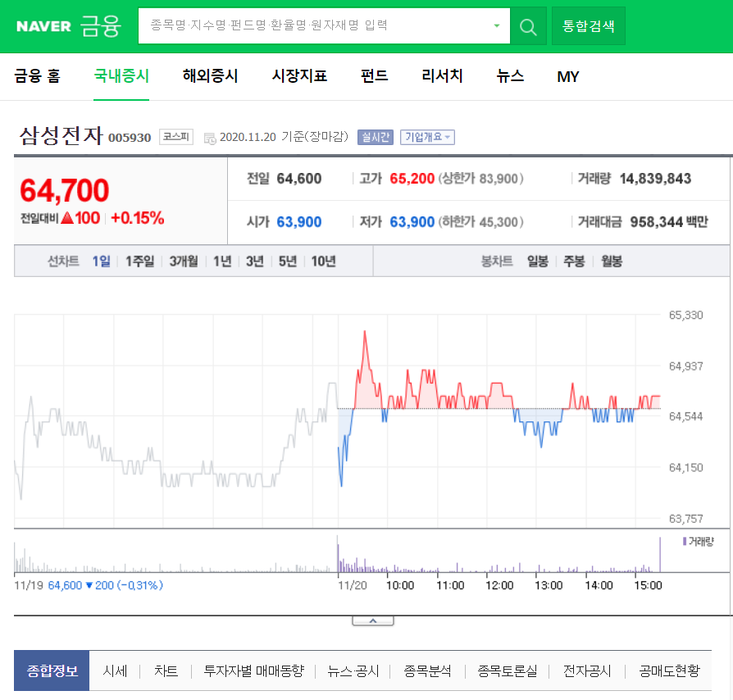
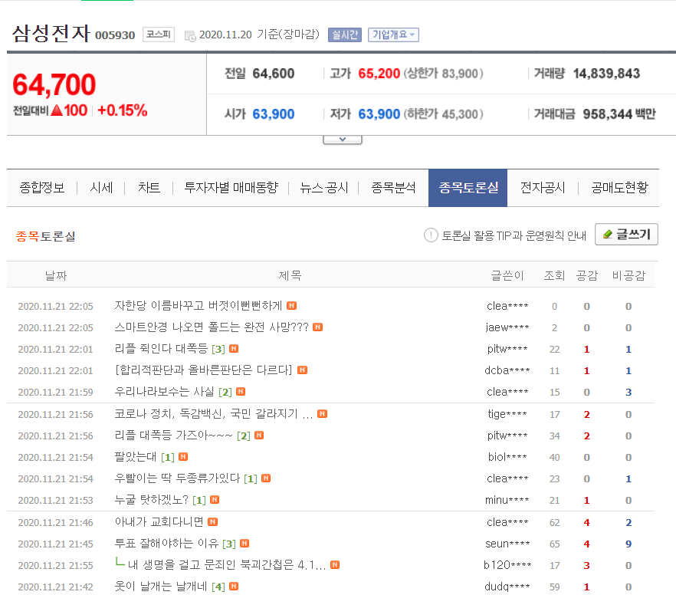
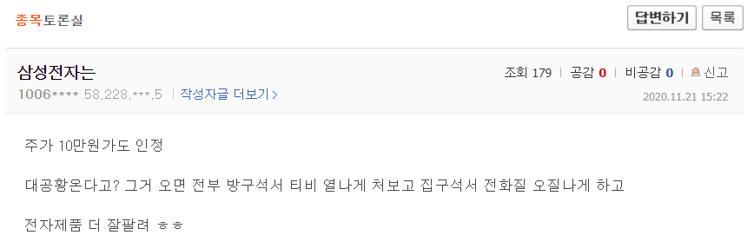
대상 커뮤니티 선정
“국내 주식 커뮤니티 중 가장 참여도 및 게시글(심리데이터)이 많은
네이버 종목토론실을 사용”
4. 데이터 수집 #구현

Slide 15
종목 선정
아래 가설에 따른 패턴이 나타날 것으로 예상되는 종목으로 선정
“개인심리 개선 (소문) ▶ 폭발적 거래량 증가 ▶ 주가 상승”
선 정 기 준
대상종목
∙ 주식 게시판에 가장 글이 많이 올라오는 종목 선정
∙ 개인이 많이 매수하는 종목
∙ 주가 상승 전에 소문이 먼저 돌았을 것으로 추측되는 종목
삼성전자
신풍제약
4. 데이터 수집 #구현

Slide 16
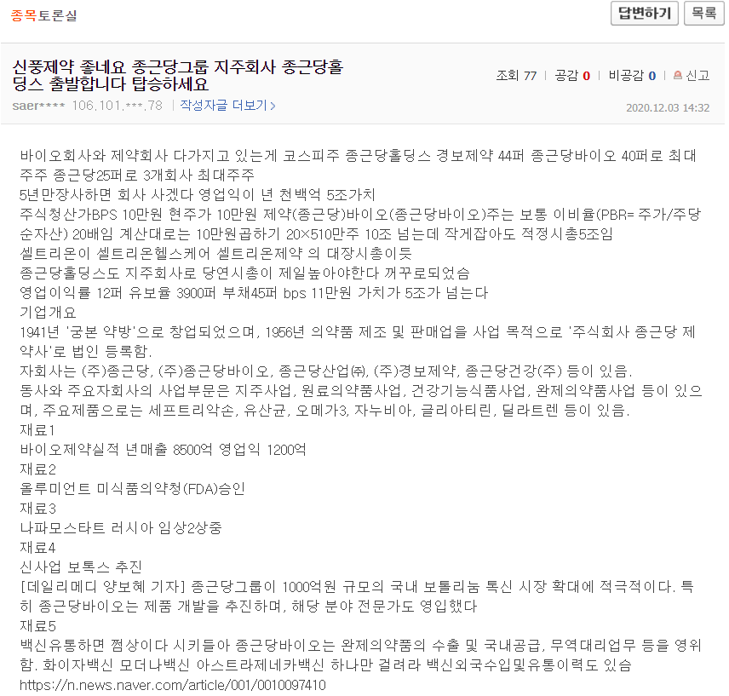
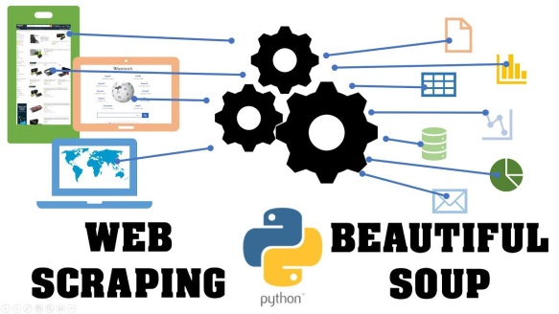

데이터 스크래핑
1Page : [제목+본문+좋아요+작성시각]
X 415,828 Page : 삼성전자 1년치
X 469,022 Page : 신풍제약 1년치
(종목당 300페이지 책 1400권 분량 스크래핑)
스크래핑
DB 저장
4. 데이터 수집 #구현

Slide 17
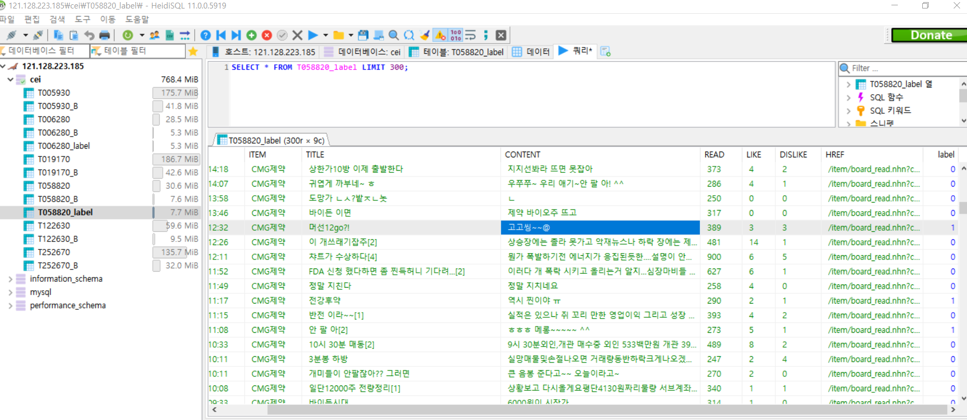
스크래핑 데이터 특성
“인터넷 게시글 특성 상 종목과 상관없는 내용 등의 일부 노이즈 데이터도 존재. 정제 필요 ”
“인터넷 게시글에 특화된 언어모델 + 주식 게시글에 특화된 언어모델이 필요”
▶ 주식시장 혹은 해당 종목에 특화된 한글 이해 이슈
- “머선12Go?”, “전강후약”, “상한가10방“,
“따상”, “가즈아” ……
▶ 동일 단어가 종목에 따라 다른 의미를 가지는 이슈
- 진단주 VS 치료주 : “3상 통과“, “긴급 승인“,
“FDA 허가”
- 남북경협주 VS 방산주 : “미사일 발사“
“김정일 트럼프 만남＂
4. 데이터 수집 #구현
Notes:
실제 DB 에 쌓은 모습
단 네이버 영화평으로 한글은 익혔지만
“머선12go?!” “가즈아!” “전강후약” “상한가10방”
등 주식에 특화된 한글은 아직 잘 이해못함
추가 데이터를 손으로 만들어서 전이학습 필요
그리고 인터넷의 글은 노이즈가 굉장히 많음
추천수 1이상인것 만 따로 모아서 인덱스 만들어볼 예정
“3상 통과” , “FDA 승인 허가” 같이 종목별로 긍정 부정이 다르다
만약에 몇개 종목만 집중한다면 종목별로 언어모델 학습도 다르게 하는것이 좋음. 본 프로젝트는 시간상 범용적으로 함.
(ex) “김정일 트럼프 만남” “미사일 발사” 등은 방산주와 남북경협주에 전혀 반대되는긍정/부정의 의미를 가짐

Slide 18
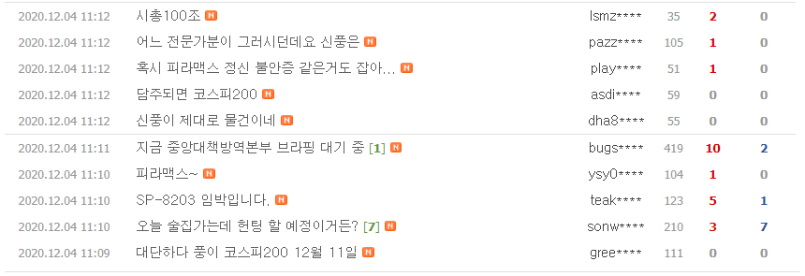
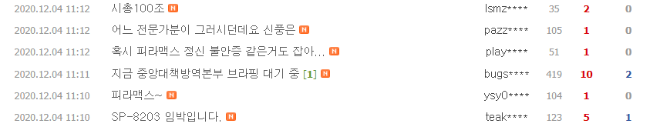
노이즈 데이터 제거
인터넷 게시글의 특성상
노이즈 (주제와 관련 없는 글) 제거 필요
[필터링]
좋아요 > 1
좋아요 > 싫어요
4. 데이터 수집 #구현
Notes:
좋아요는 의미있는 것 거르는 노이즈 제거용으로만.. 감성분석은 BERT 로만 했음

Slide 19
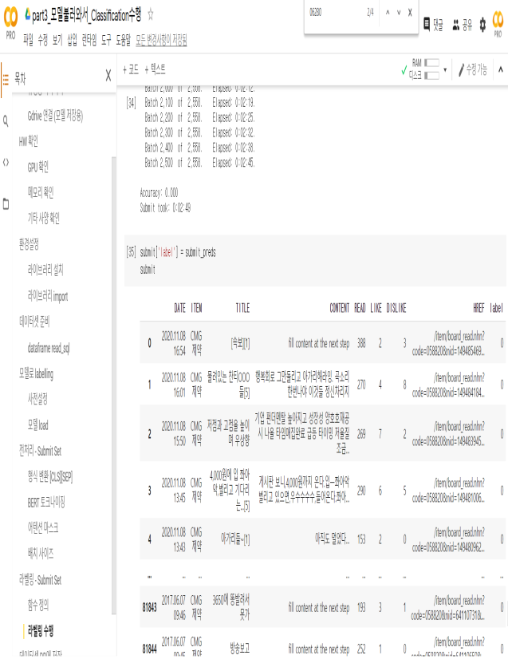

분류 Classification 샘플
신풍제약 2020. 6. 29. 종가 28,700
[예시] 전체 14개의 글 중 긍정적인 글 6개 (자연어 모델로 자동 분류)
긍정비율(감정인덱스) = 6/14 = 0.428
5. BERT 전이학습 및 Classfication #구현
Notes:
저장된 모델을 불러와서
Classification을 수행한 모습
> 최종결과는 다시 DB 에 저장
>>> 본 프로젝트에서 나온 인덱스로 개인들의 심리지수 파악가능
>>> 그것도 종목별로. 학습데이터를 만들어서 계속 학습 시키면
어디에도 없는 개인들의 주식심리 분석에 특화된 언어모델을 만들 수 있음

Slide 20
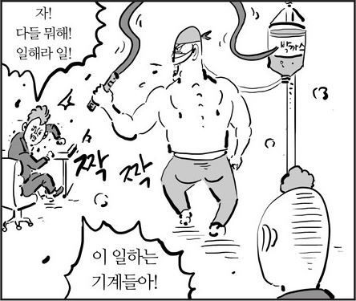
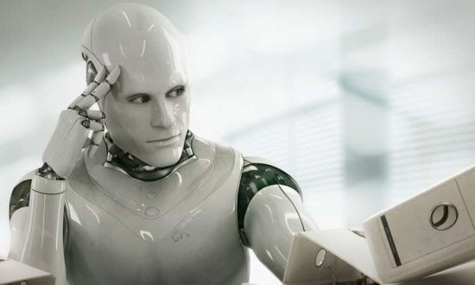
자연어 모델로 자동 분류
1Page : [제목+본문+좋아요+작성시각]
1 : 긍정
0 : 부정/중립
( 종목당 40만 Page
자연어 분석 후 분류 )
5. BERT 전이학습 및 Classfication #구현
Notes:
자연어처리 과목 프로젝트에서 89%의 정확도를
보인 Bert 모델을 활용함
(Bert 멀티랭귀지 모델은 어마어마한 양의 텍스트 학습을 기반으로 자연어 전반에 대한 이해 + 한글학습은 네이버 영화평으로 1차 전이학습했음
(한글 전용 bert 모델을 쓰면 더 나을 수도 있지만 프로젝트 시간상 익숙한 걸로... 제너럴한 한글 Bert 성능표 참조)

Slide 21
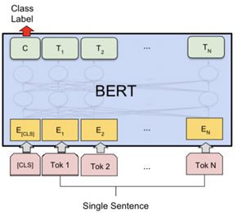
사용 모델 및 학습 데이터
“BERT 자연어 분류 모델을 전이학습을 통해
한글 + 인터넷 구어체 + 주식게시판에 특화 시킴”
3.3억 단어의
책과 Wiki 데이터로
언어의 일반적인
특성을 학습
20만개의 네이버
영화평 데이터로
인터넷 구어체 학습
3천개의 수작업
분류데이터로
주식용어 학습
주식게시판 특화
자연어 분류 모델
전이 학습
5. BERT 전이학습 및 Classfication #구현

Slide 22






전이학습
“전이학습 : 거인의 어깨 위에 올라선 사람은 거인보다 더 멀리 본다.”
5. BERT 전이학습 및 Classfication #구현

Slide 23
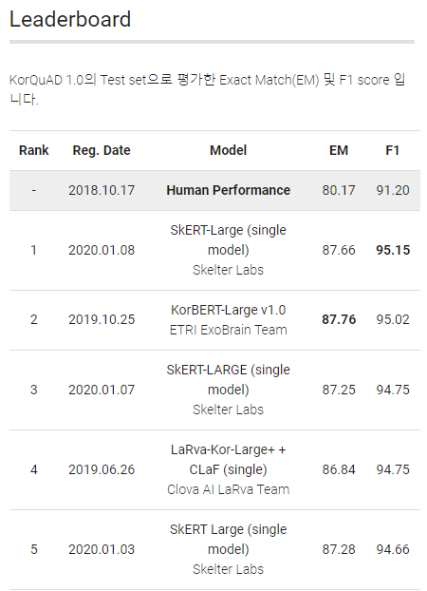
BERT 자연어 처리 모델
BERT 모델 – 자연어 처리에서 인간을 앞서기 시작
한글 자연어 경진대회 KorQuaD
BERT 기반 모델이 가장 많이 사용되고 있고 인간을 앞서고 있다
5. BERT 전이학습 및 Classfication #구현

Slide 24
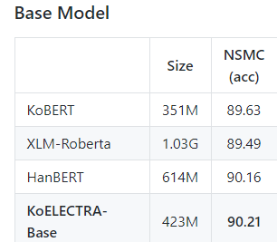
BERT 자연어 처리 모델
본 프로젝트에 사용한 BERT 모델 성능
한글 전용으로 개발된 BERT 모델
BERT-Base Multilingual (구글 기본 다국어 모델. 110M) 모델만 사용하였으나 하이퍼 파라미터 튜닝을 통하여 NSMC 성능 기준 89% Score
(2020.1학기 자연어 처리 과목 프로젝트 리더보드 기준)
한글 전용으로 SKT에서 개발되고 학습된 모델(351M) 과
유사한 성능을 달성 함
SKT : Kobert
ETRI : KorBert
5. BERT 전이학습 및 Classfication #구현

Slide 25
모델 정확도 개선
모델 분류 정확도 개선 아이디어
한글 전용 버트, 또는 XLNet 등 최신 모델 기반으로 전이학습 시켜 사용시 정확도가 개선될 것으로 예상 됨
종목토론실 글에 대하여 더많은 수작업 분류 데이터를 만들어 학습시키면 정확도 개선이 가능
종목별로 긍정부정 판단 기준이 다르므로 종목별로 모델을 나누어 학습시키면 정확도 개선 가능
5. BERT 전이학습 및 Classfication #구현

Slide 26
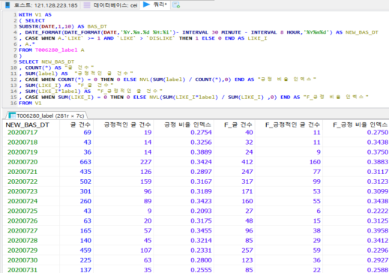






감정 인덱스 생성
“개인의 심리를 파악할 수 있는 일 별 감정인덱스 생성”
커뮤니티 스크래핑
자연어 처리 모델
감정인덱스
6. 감정 인덱스 생성

Slide 27

감정 인덱스 생성
“개인의 심리를 파악할 수 있는 일 별 감정인덱스 생성”
일 별 인덱스 생성 기준
아침 08:30 이전까지 전 일자에 포함
- 동시호가 08:30~09:00
※ 08:30까지 전일자 데이터로 보고
당일 주가 예측에 활용
항목
글 건수
긍정적인 글 건수
긍정 비율 인덱스
(필터링) 글 건수
(필터링) 긍정적인 글 건수
(필터링) 긍정 비율 인덱스
6. 감정 인덱스 생성
Notes:
커뮤니티 글로 일별 심리지수 인덱스 생성시 날짜 끊는 기준
: 아침 08:30 이전까지 전일자에 포함 시킴
(동시호가 08:30~09:00)
실제 주식 매매시 실시간 인프라가 잘 되어 있다는 가정하에
08:30 데이터 까지 전일의 데이터로 보고
당일의 주가 예측에 활용 할 수 있음

Slide 28
#활용
7. 주가 상관관계 분석
8. 예측모델생성
9. 결과 정리
Notes:
# 카지노의 딜러 승률이 51프로
작은차이가 반복된 시행에서 큰 차이
51% 승률만 나와도 돈버는 모델이 된다
활용안 : 구독 서비스 마이데이터... 자산관리 서비스 판매.. (해외 국내 사례 수수료)
구독서비스로 인덱스 데이터 판매
(개인매매용 데이터를 오픈API 형태로 제공)
이렇게 심리가 중요한데
게시판은 심리 그 자체
그런데 심리에 올라탈 것인가? 심리를 역이용해서 오버슈팅된 만큼을 빼고 가치를 볼것인가?
>>> 과거 추이를 기반으로 딥러닝이 결정하게 하라
>>> 인간은 데이터만 모아주고 판단은 AI가 딥러닝으로 한다
(딥러닝 특징 : 블랙박스)

Slide 29
상관관계 분석
“감정인덱스, 종가, 거래량, 글 건수에 대한 상관관계 및 그래프 분석”
상관관계 판단기준
-1.0
~
-0,7
-0.7
~
-0.3
-0.3
~
-0.1
-0.1
~
+0.1
+0.1
~
+0.3
+0.3
~
+0.7
+0.7
~
+1.0
강한 음적관계
강한 양적관계
감정인덱스가 긍정적인 경우 지속적인 개인 수급을 기대할 수 있음 (하방 지지) – 삼성전자 Case
감정인덱스가 급격히 개선된 경우 거래량 및 주가의 급상승을 기대할 수 있음 – 신풍제약 Case
[가설] 개인심리 개선 (소문) ▶ 폭발적 거래량 증가 ▶ 주가 상승
매수 시그널
7. 주가 상관관계 분석 #활용
Notes:
사실 한국은행이 뉴스 심리지수 만든것처럼 개인커뮤니티심리지수를 만드는것 까지가 본 프로젝트의 1차 목표이고
이렇게 생성된 인덱스를 개인고객이나 사내 트레이딩부서에
제공하는 것까지만 1차 목표지만
지속적 개선을 위해 품질 판단 기준이 필요하고
이 개인심리지표가 얼마나 중요한지 와닫지 않으니까 상관관계 분석이나 주가 예측 모델까지 해보겠음. 단, 의미있는 수준으로 하려면 주식커뮤니티 글에 특화된 학습데이터를 지속적으로 만들면서 성능을 개선해야 함. 본 프로젝트에서는 주가예측모델은 프로토타입 수준에서 진행

Slide 30
삼성전자
매수 시그널
[삼성전자]
“감정인덱스 상 매수 시그널 발생 (3월 중순)”
“동시에 거래량 폭발”
“3월중순 이후 개선된 개인심리지표 유지”
“주가는 급상승은 없으나 긍정심리를 바탕으로 꾸준히 상승 (하방지지)”
“규모상 개인의 영향력이 제한되어 주가 급상승은 없음”
“글 건수와 거래량은 강한 양적 선형관계”
7. 주가 상관관계 분석 #활용
Notes:
- BERT 가 긍정적인 댓글, 부정적인 댓글 잘 분류해주는 것 샘플로 보여줌
- BERT로 만들어낸 소문지수가 주가에 선행하는 것을 보여줌
- 통계적인 글의 양이 거래량에 선행하는 것을 보여줌
- 주가예측에 유용한 지표로 심리지수 인덱스가 사용된 것 보여줌

Slide 31
신풍제약
매수 시그널
[신풍제약]
“감정인덱스 상 매수 시그널 발생 (6월 중순)”
“6월중순 이후 개선된 개인심리지표 유지”
“7월 중순경 글 건수 폭발”
“주가는 긍정심리를 바탕으로 꾸준히 상승 (급상승 포함)”
“감정인덱스와 종가는 강한 양적 선형관계”
7. 주가 상관관계 분석 #활용

Slide 32
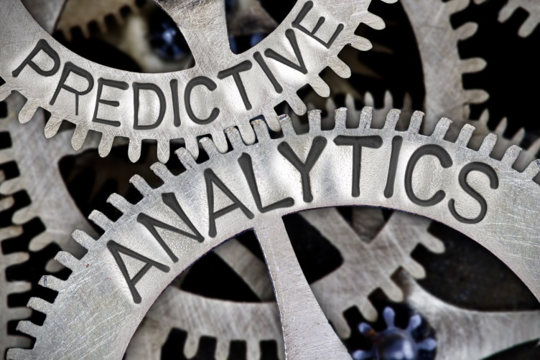
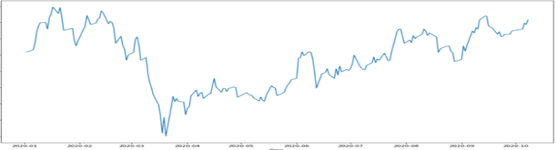
시계열 주가예측에 활용
감정인덱스 활용 예시
한 종목에 대한 시계열 분석
시장정보
(종가, 거래량)
익일의
주가 예측
감정 인덱스
“LSTM 주가예측 모델에 감정인덱스를 입력으로 추가 시
예측 정확도가 개선되는 정도를 확인”
8. 예측모델생성 #활용
Notes:
하지만 급상승기를 학습데이터로 써서
테스트 시에도 주가예측이 정확하지 못했으므로 크게 의미있다고 보기 어려움
이유는 우리가 앞선 그래프 분석시에 발견한 가설인
1. 심리 인덱스의 급격한 개선 이벤트 발생
2. 시간차를 두고 거래량 급상승
3. 거래량 상승 이후 주가 급상승
의 선 순환은 학습기간동안 단 한번 발생한 이벤트로
소문에 사서 뉴스에 파는 모델을 제대로 학습하려면
한 종목을 시계열로 학습할게 아니라
가능하면 많은 종목의 주가흐름과 감정인덱스 흐름을
귀납적으로 학습해야 하기때문
따라서 본 프로젝트에서는 그래프로 감정인덱스의 중요성을 발견하는 선에서 목표달성하고 마무리
마이데이터 시대를 맞아 인덱스 판매, 실시간 제공

Slide 33

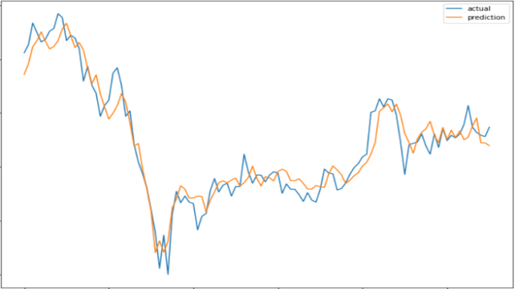
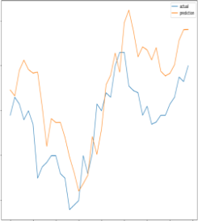
삼성전자 - 시계열 주가예측에 활용
트레이닝
테스트
삼성전자 LSTM 주가예측 모델에
시장정보외에 감정 인덱스를 넣었으나 에러율이 개선되지 않음
넣기 전 에러율(MSE) : 트레이닝 0.00429, 테스트 0.00433
넣은 후 에러율(MSE) : 트레이닝 0.00353, 테스트 0.01004
8. 예측모델생성 #활용
Notes:
심리지수 넣기전 주가예측 성능과
심리지수 인덱스 넣은 후 주가예측 성능 개선 정도 보여주려고 시도함 (인덱스의 가치)
lstm 한 종목내 패턴의 역사적인 재발생을 보기 위한 모델. 130일 내에 패턴의 재발생이.없었다
한 종목내에서의 감정인덱스와 패턴을 빌견하기네 너무 짧은 기간
감정인덱스- 생각보다 장기적인 추이.
종목 발굴 매수매도 시점 시그널 용.
(장기적으로)
(단기적인 매일매일의 데이트레이딩용은 아님)

Slide 34
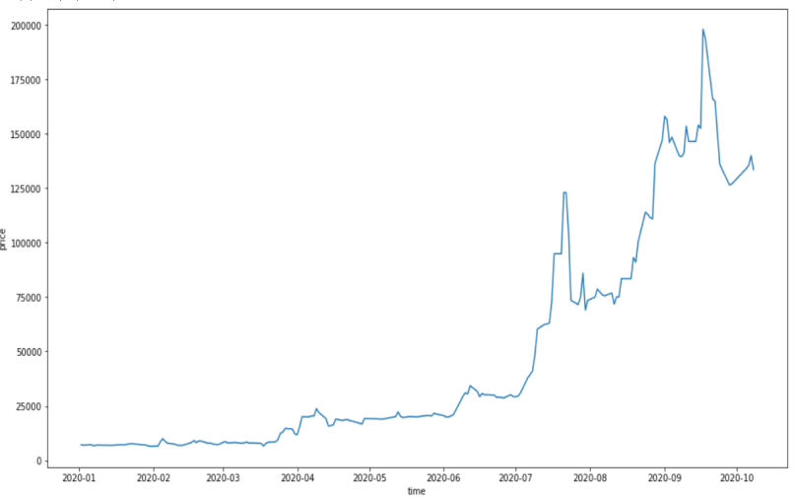
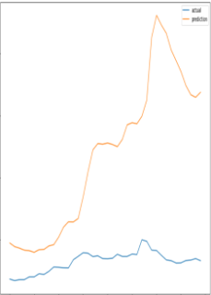
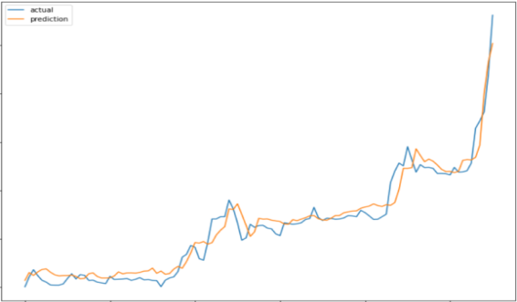
신풍제약 - 시계열 주가예측에 활용
트레이닝
테스트
신풍제약의 경우 LSTM 주가예측 모델에
시장정보외에 감정 인덱스를 넣었을 때 에러율의 개선이 있었음
넣기 전 에러율(MSE) : 트레이닝 0.00021, 테스트 8.93192
넣은 후 에러율(MSE) : 트레이닝 0.00013, 테스트 4.16122
하지만 급상승에 따른 모델 자체의 오차가 커서 개선효과를 논하기 어려움
8. 예측모델생성 #활용
Notes:
그리고 한 종목내 페턴 발견보다
감정인덱스의 변화는 1년 이상의 장기적인 패턴에 가깝다. 10년 정도 데이터가 쌓이먄 한 종목에 대해서도 가능하겠지만
(LSTM은 중요한 정보는 계속 보존되는 모델)
여러 종목의 패턴을 귀납적으로 분석해
비슷한 패턴을 찾아내는게 10년 기다리는 것보다 실전적으로 돈벌려면 도움이 될것이다
요즘 개인들 매매 패턴 - 리딩하는 그룹이 있고 따라산다. (유투브, 유료 리딩 정보 등)
물론 바람직하지 않지만 선두 그룹의 패턴을 찾으면 먼저 시작하면 필승이다
lstm은 단일종목 과거추이 보고 - 역사적으로 비슷한 패턴이 나오면 추측 (아주 오래전의 패턴도 기억)
여러종목의 패턴을 학습시키는 것이 필요
우리가 알고 싶은건 그래프를 보고 심리 인덱스가 뛰고 나면 거래량이 동반하면서 상승하고 곧 이는 주가상승이더라

Slide 35
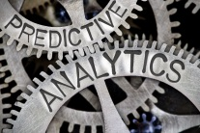
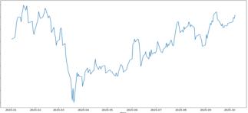
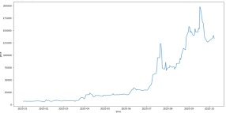
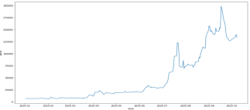

주가예측 모델 개선안
실제 매매 활용을 위한 개선안
다수의 종목에 대한 최근 3년 유사 패턴 분석
시장정보
(종가, 거래량)
종목발굴
중·장기
상승/하락 예측
롱/숏
포지션
매수/매도 활용
감정 인덱스
추가 지표
(VIX, F&G)
“심리인덱스에 따른 주가 변화 패턴은 최소 분기 단위로 나타나는 장기 패턴. 한 종목으로 학습 하기는 데이터 부족”
“단일 종목에 대한 수직적 시계열 패턴 학습이 아닌 다수의 종목에 대한 수평적 유사 패턴 학습이 필요”
“심리 인덱스는 중·장기적 지표로 일간 예측이 아닌 중·장기 상승/하락 예측에 활용
8. 예측모델생성 #활용
Notes:
- 인풋에 뭐 아웃풋에 뭐 들어간다 설명 (제곱 포함)
- 개선 성능 미미.. 또는 모델의 정확도가 낮아서 개선의미가 없음..
- 이유 - LSTM 은 중요한 정보는 잊지 않는다. 하지만 패턴 분석 1년은 너무 짧다... 100년도 길지 않다. 그리고 수직적 과거 100년 전의 패턴과 현재의 패턴은 다를 수 밖에없다
- 여러종목을 통합해서 패턴분석 해야한다.
- 즉, 원래 모델인 단일 종목에 대한 수직적 패턴 분석은 1~2년의 데이터로는 데이터 부족으로 패턴 학습을 못함. 원래 모델 자체의 문제로 개선효과 측정이 어려움.
- 이쯤 되면 지표개발에서 너무 벗어나서..결론은 그래프로. 주가 예측이 본 프로젝트의 목표가 아님.
인덱스 개발이 목표였고 그래프 상으로 의미가 있었으며 주가예측에 활용시. 단일종목에 대한 수직적 분석보다 전 종목에 대한 수평적 분석이 이루어져야 한다.(네이버 게시판 활성화는 2019년 부터)
매수/매도 포지션 롱/숏 전략에 활용
: 데이터랩팀 : 뉴스로 주가예측
- 뉴스와 5일뒤 주가, 20일뒤 주가를 Y로 넣고 CNN 으로 모델을 학습해서 적용하고 있음

Slide 36
가설 검증 - 신풍제약
매수 시그널
개인심리 개선 (소문)
폭발적 거래량 증가
주가 상승
신풍제약 2020. 6. 29. 종가 28,700
9. 결과 정리 #활용
Notes:
결론 : 일일 주가 예측 보다 종목발굴에 맞는 모델이다
( 장기적 지표라서 장기적 상승/하락 예측에 사용되기 떄문.
장기적 상승/하락 예측 모델에 활용해야 함
>>> 주가 예측보다 종목 발굴에 가까운 영역 )
: 왜 시계열 분석(LSTM) 실패하는가?
장기적 상승/하락 패턴은 몇년에 한번 발생하는 이벤트 .
1년치 데이터로 패턴 학습이 불가.
10년치를 모은다고 해도 > 고작 3650 개의 데이터
: 어떻게 해결? 전 종목에 대한 유사패턴 학습으로 극복해야 함
코스피 + 코스닥 2000 종목 * 365 =

Slide 37
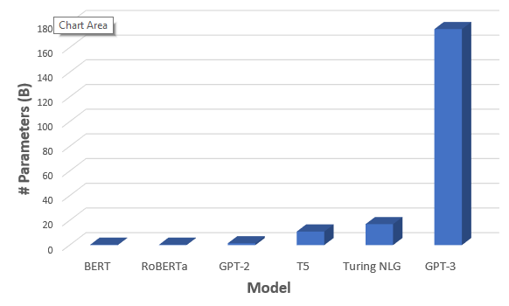
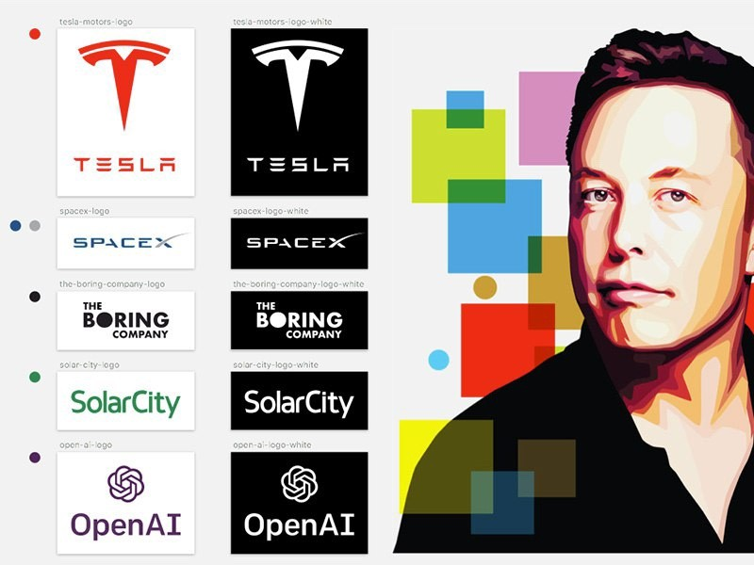
BERT 와 자연어처리의 미래
“이미 인간을 넘어선 자연어처리 모델,
그리고 그것을 활용한 금융 서비스의 미래”
2018.11
2020.6
9. 결과 정리 #활용
Notes:
그리고 기술적인 부분을 생각해보면
최근에 AI 활용측면에서
가장 진보가 빠른 영역이 언어 모델일 것입니다
심지어 GPT-3 같은 경우 너무 강력해서
공개조차 보류될 정도인데요
하지만 기술은 언젠가는 대중화되고 오픈될 것입니다
학부생들이 대학과제로 GPT-3를 사용한 개발을 하게될거고
기업에서도 일상적으로 활용하게 될 날이
그렇게 오래 걸리지는 않을 것 같습니다
그리고 기술적인 부분을 생각해보면
최근에 AI 활용측면에서
가장 진보가 빠른 영역이 언어 모델일 것입니다
심지어 GPT-3 같은 경우 너무 강력해서
공개조차 보류될 정도인데요
하지만 기술은 언젠가는 대중화되고 오픈될 것입니다
학부생들이 대학과제로 GPT-3를 사용한 개발을 하게될거고
기업에서도 일상적으로 활용하게 될 날이
그렇게 오래 걸리지는 않을 것 같습니다
- 전기차 : 새로운 기술이 아님
- 자연어처리 : 새로운 기술이 아님
그런데 성능이 어느 기준을 넘기면서 활용용도가 폭발함
일론머스크하면 생각나는 것: 테슬라? 스페이스엑스? GPT!!! (OpenAI)

Slide 38
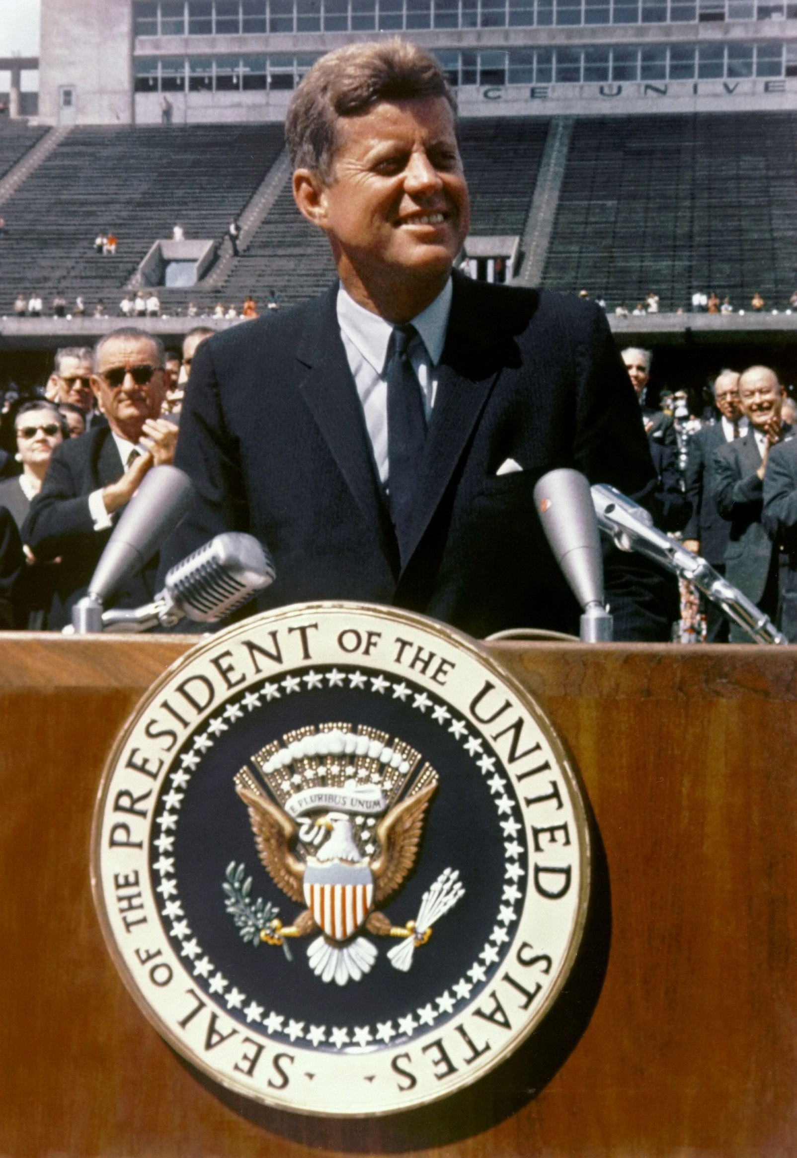
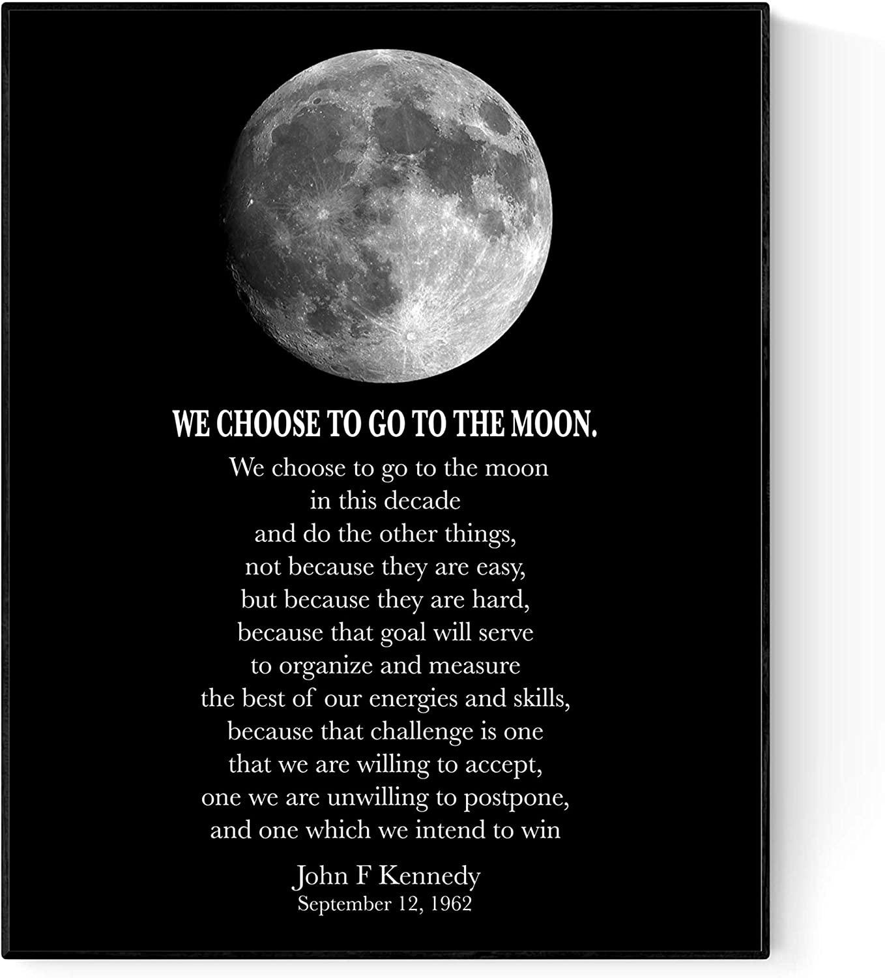
커뮤니티 심리지수로 종목발굴
- End Of Document -
1969
Notes:
# 일론머스크 GPT -3
: BERT 라는 거인의 어깨에 올라선 것 만으로 의미있는 결과물을 만들어 낼 수 있었다.
GPT-3 라는 거인의 어깨에 올라설 수 있게 되면 어떤 결과물을 만들수 있을지 기대되지 않으십니까
# EOD 맺음말 - 케네디
: 케네디가 1962년에 이 연설을 하고 우주공학에 엄청난 투자를 합니다
그리고 1969년에 달나라에 사람을 보냅니다
: 지금이 인공지능 분야로 치면 달나라에 사람을 보내기 직전인듯 합니다
인공지능의 발전이 폭발 직전입니다.
저희가 2년동안 쉽지 않았지만 배운걸로
언젠가는 회사도 달나라 보내고
한가지 더 희망사항이 있다면 제 계좌도 달나라 갔으면 좋겠습니다

